Slide 1
第9课 两宋的政治和军事

Slide 2
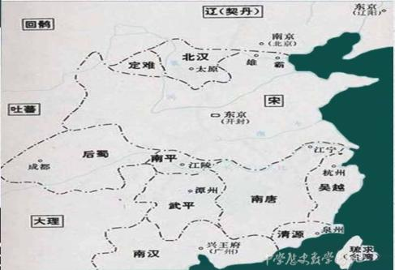
北宋的建立 960年 赵匡胤 陈桥兵变
五代十国 （907—960年）
五代 | 十国
梁、唐、晋、汉、周，均在黄河流域，都城基本在东京汴梁（开封） | 南方先后出现 +北方的北汉共10个政权。

Slide 3
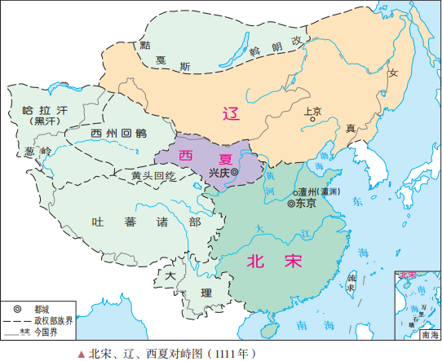
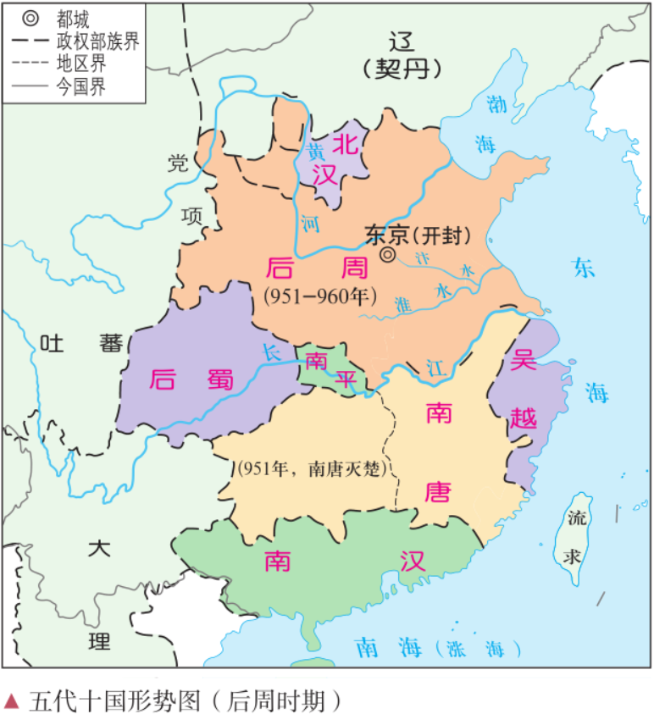
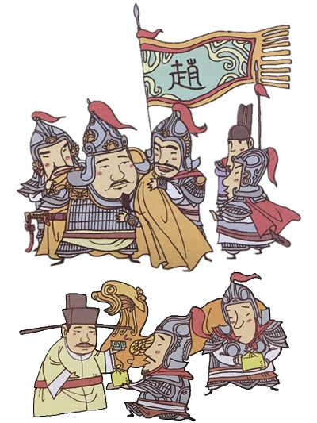
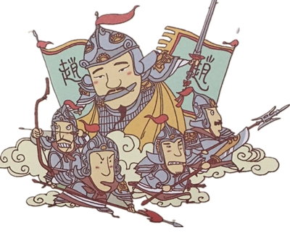
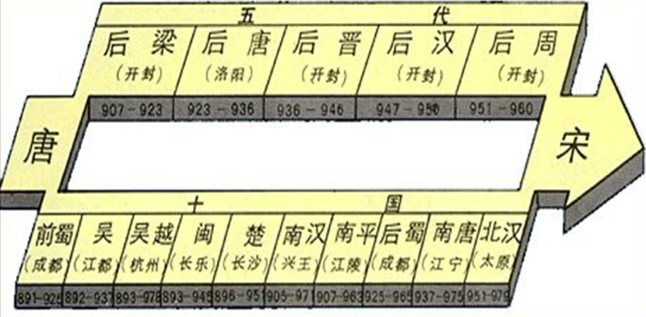
北宋建立
北
南
杯酒释兵权
北宋建立后，相继灭掉南方的几个割据政权和北方的北汉，结束了五代十国的分裂局面。
960年，后周禁军统帅赵匡胤发动陈桥驿兵变夺取帝位，建立宋朝，定都东京，史称北宋。赵匡胤就是宋太祖。

Slide 4
一、宋初专制主义中央集权的加强
(1)收权,加强地方控制
材料一 （宋太祖曾对赵普说）五代方镇残虐……朕今选儒臣干事者百余，分治大藩从皆贪浊，亦未及武臣一人也。
——李焘《续资治通鉴长编》卷13
材料二 自唐天宝以来，方镇……多以赋入自赡，名曰留使……及赵普为相，劝上革去其弊。申命诸州度支经费外，凡金帛以助军实，悉送都下，无得占留。
——李焘《续资治通鉴长编》卷6
材料三 禁军聚之京师……皆一以当百。诸镇皆知兵力精锐非京师之敌，莫敢有异心者。由我太祖能强干弱枝、制治于未乱故也。
——司马光《涑水记闻》
①行政（削实权）：中央派文官出任地方各州的长官知州，节度使变为虚衔。
②财政（制钱谷）：诸路转运司统管地方财政，各州赋税绝大部分上缴朝廷。
③军政（收精兵）：将地方精锐部队编入禁军，拱卫京师，镇守地方

Slide 5
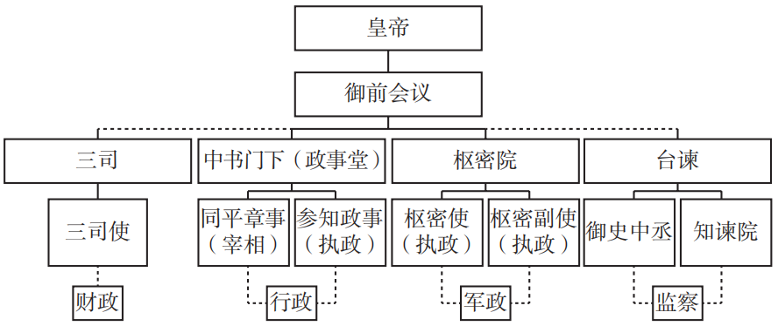
加强中央集权的措施
(2)分权,分散机构权力
①中央：
由枢密院专掌军政，三司专掌财政，与宰相分权，并增设参知政事为副相。枢密院与禁军管理机构“三衙”分权，前者有调兵权但不统兵，后者统兵但无权调兵。
分权：三分相权，分散与限制相权
集权：加强皇权
台谏,言官 ：在北宋，御史台和谏院合称“台谏”，是中央最主要的监察机构，官员并称“言官”。台谏官直接参与决策、批评政事，既牵制宰相、又约束皇帝。
二府三司
◎北宋中央权力分配示意图

Slide 6
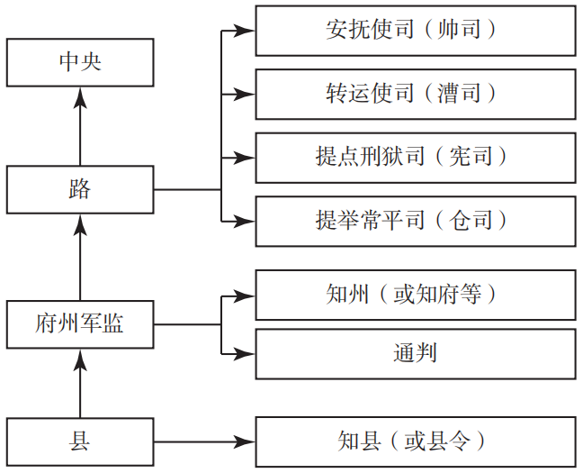
加强中央集权的措施
(2)分权,分散机构权力
②地方：
设立四个平行的路级机构，合称“四监司”，从不同方面对各州进行监控。
州一级增设通判 ，与知州共同签署文书，彼此制约。
四监司
目的：削弱地方权力，强化中央集权。即分散地方机构权力。
◎北宋地方权力分配示意图

Slide 7
剥夺军权-罢免宿将兵权
崇文抑武
调兵权：枢密院（文官）
抑制武将
分散军权
统兵权：三衙（武将）
更戍法：禁军定期更换驻地
扩大科举规模，提高文官士人地位

Slide 8
特点：
①加强中央对地方的控制
—— 强干弱枝，守内虚外；
②分散各级机构的权力，相互牵制
——分化事权，内外相制；
③为抑制武将的权力，重用文官
——重文轻武；

Slide 9
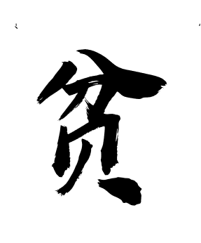
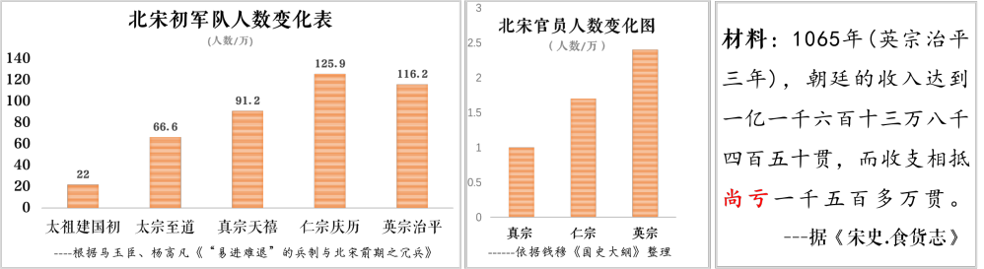


募兵制
冗兵
冗官
冗费

Slide 10
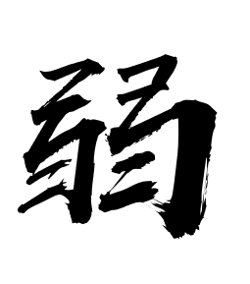



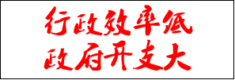
利：
结束分裂，巩固统治，减少内乱，有利安定
守内需外
强干弱枝
荒年募兵
收军权
冗兵
增设官僚
机构臃肿
因循守旧
弊：
集政权
冗官
养兵养官
军费开支
夺财权
冗费
过度集权 → 政治危机、军事危机、财政危机
Notes:
(1)北宋加强中央集权措施的实行，改变了唐末五代以来藩镇割据的局面，加强了中央集权。
(2)导致官僚机构膨胀和军队不断扩充，形成了冗官、冗兵和冗费的局面，为北宋埋下了积贫积弱的祸根。

Slide 11
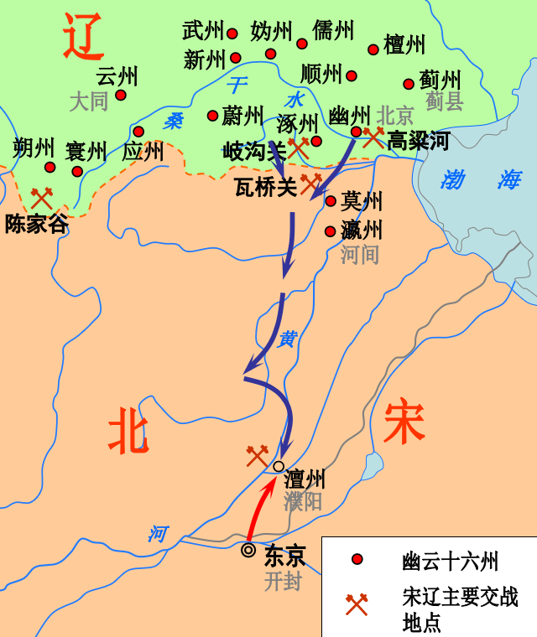
二、边防压力与财政危机
北宋与辽
边疆压力
辽太宗：占领了燕云十六州，对中原形成严重威胁，
与中原王朝冲突加剧。
宋太祖：执政晚期，双方友好，互通使节。
宋太宗：两次发起夺回燕云十六州的北伐，均告惨败。宋真宗：辽军大举南下，逼迫北宋签订协议，维持已
有边界，辽宋皇帝以兄弟相称。北宋每年送
给辽一笔钱物，称为“岁币”。通过这项协
议，北宋勉强获得了北部边防的安定。是为
“澶渊之盟”
◎宋辽交战形势图图

Slide 12
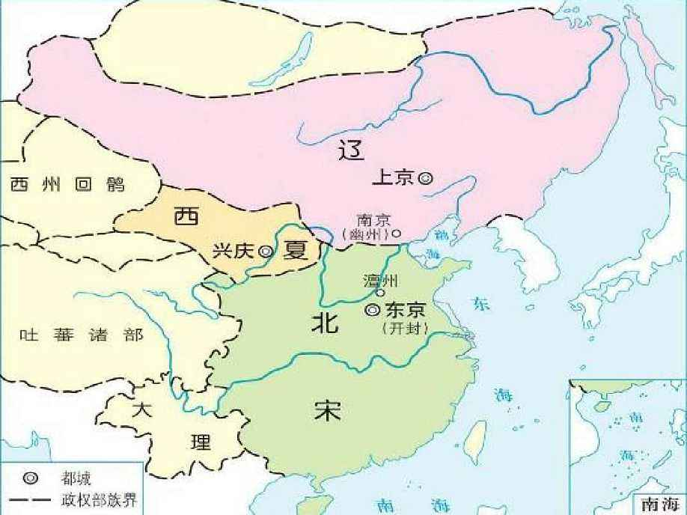

边疆压力
(2)北宋与西夏
北宋又与西北党项族新建立的西夏发生战争，也是屡战屡败。双方最终达成和议。是为“庆历和议”，内容包括：西夏保持帝号，同时向北宋称臣，北宋每年送给西夏钱物，称为“岁赐”。
澶渊之盟后，岁遣使介，修邻国之好。逮今百数十年，而北边之民不识干戈，此汉、唐之盛所未有也。 ——苏辙
【讨论】你觉得北宋这种“以钱财换和平”的做法是否可取？为什么？
◎北宋、辽、西夏对峙图（1111年）
盟约使辽宋之间维持了长久的和平关系，使双方人民过上了安定的生活。对于从整个中华民族的发展史看，它有利于我国多民族国家的发展和统一。但是盟约也体现了北宋政府的贪图苟安，加深了北宋人民的经济负担。

Slide 13
财政危机
(1)冗兵：北宋虽在边疆战事中频吃败仗，但却供养了一支空前庞大的军队(北宋的募兵政策:通过广泛募兵而稳定社会治安、消除动乱因素,“不收为兵，则恐为盗”)。军队不断扩编，多而不精，管理混乱，训练废弛，素质低下；军费恶性膨胀，占到国家财政开支的一半以上。
(2)冗官：北宋政府机构设置重叠，官僚子弟入仕过滥，致使官僚队伍也不断膨胀。
“三 冗 二 积”
冗兵
冗官
冗费
积贫
积弱

Slide 14
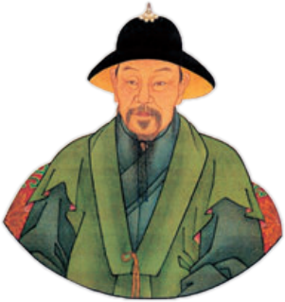
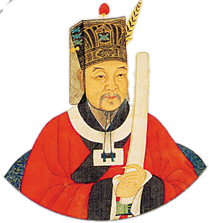
三、王安石变法
背景
(1)“三冗二积”的社会局面致使北宋出现了严重的社会危机。
(2)“庆历新政”失败后，北宋朝廷的社会危机进一步加深。
(3)王安石少有大志，意志坚定，具有丰富的地方工作经验。
王安石
范仲淹
【庆历新政】
改 革 者：范仲淹
支 持 者：宋仁宗
改革目的：整顿官僚机构
改革结果：失败
失败原因：触犯了官僚集团的既得利益

Slide 15
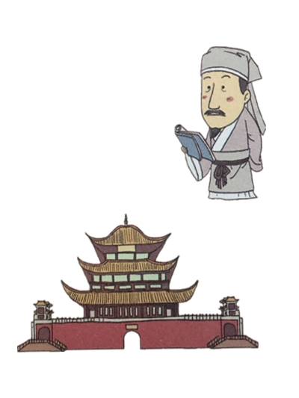
庆历新政
改 革 者：范仲淹
支 持 者：宋仁宗
改革目的：整顿官僚机构
改革结果：失败
失败原因：触犯了官僚集团的既得利益
范仲淹
“然而仲淹的政策，到底引起了绝大的反动。宋朝百年以来的种种的优容士大夫，造成了好几许读书做官人的特有权利，范仲淹从头把他推翻，天下成千上万的官僚乃至秀才们，究竟能‘以天下为己任’的有多少？……暗潮明浪，层叠打来。”
——钱穆《国史大纲》
岳阳楼

Slide 16
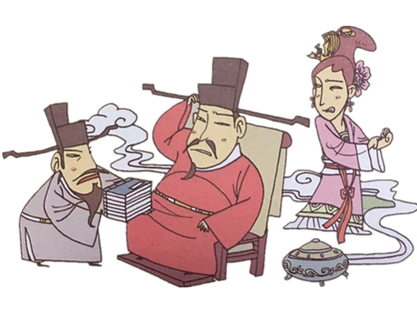
王安石变法
目的 | 措施 | 内容 | 作用
富国 | 青苗法 | 青黄不接之时，政府贷款或谷物给农民，收获后还本付息 | 限制了高利贷对农民的剥削，增加了政府的财政收入
 | 募役法 | 纳钱代役 | 有利于经济发展，增加政府收入
 | 农田水利法 | 鼓励垦荒和兴修水利 | 保证灌溉，防洪赈灾
 | 均输法 | 采购物资“徙贵就贱，用近易远” | 节省费用，增加财政收入，减轻人民负担
 | 方田均税法 | 重新丈量土地，收取赋税，官僚、地主也不例外 | 增加了政府收入，农民得到实惠
 | 市易法 | 在东京设市易务 | 打破了大商人对市场的垄断，增加政府财政收入
强兵 | 实行“省兵”措施，精简军队，缩减编制 |  | 节省军费开支，并在一定程度上提高了宋军的战斗力
 | 推行强兵措施如保甲法、保马法、将兵法等
取士 | 改革科举制度，主要改变科举考试的内容 |  | 有利于选拔和培养人才；有利于推动改革；有利于扩大统治基础
 | 批判“恩荫”制度，选拔人才贯彻择优录取原则

Slide 17
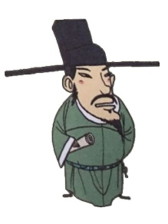
3.2 王安石变法
因范之政见，先重治人而后及于治法，王则似乎单重法不问人。只求法的推行，不论推行法的是何等样的人品……而安石之开源政策，有些处又跡近于敛财……那时的百姓，实有不堪再括之苦……还带有急刻的心理。
——钱穆《国史大纲》
进步性：
一定程度改善了积贫局面：
政府财政收入大大增加；
促进了北宋社会经济的发展；
积弱局面有所改观：
使北宋国力有所增强。
王安石微服赴江宁，遇一老妪喂鸡豕，唤“啰，啰，啰，王安石来！”鸡豕俱来就食。问其故，老妪曰：自王安石为相公，立新法扰民。妾孀居二十年，也要出免役、助役等钱，钱既出而差役如故。妾本以桑麻为业，……今桑麻失利，只得蓄猪养鸡，等候吏胥里保来征役钱，或准与他，或烹来款待他，自家不曾尝一块肉。故此民间怨恨新法，入于骨髓。
局限性：
用人不当，危害百姓利益；
触犯大地主、大官僚利益，
遭激烈反对；
“强兵”方面，成果甚微。

Slide 18
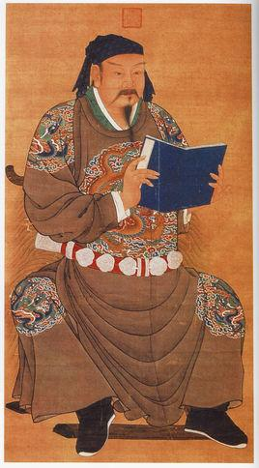
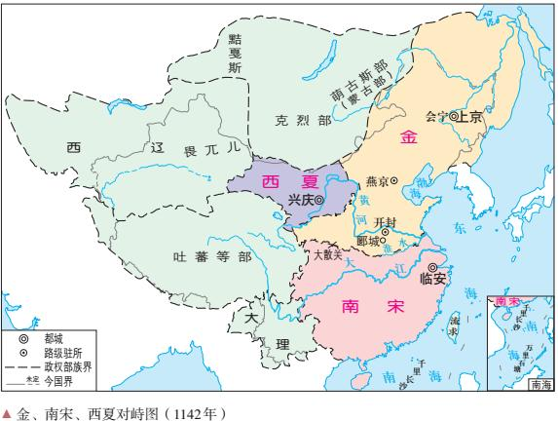
四、南宋的偏安
1.靖康之变（1127年）
2.绍兴和议（1141年）
岳
飞
或问天下何时太平，飞曰“文臣不爱钱，武臣不惜死，天下太平矣
—《宋史·岳飞传》
Notes:
在外忧内患的危机下，1127年，北宋的两位皇帝徽宗、钦宗被兴起的金朝俘虏北去，北宋灭亡，史称“靖康之变”。宋徽宗的第九个儿子赵构，定都罹难，建立南宋。在南宋与金的战斗中涌现出了一位民族英雄，我们熟知的岳飞。南宋与金订立绍兴和议。以东起淮水、西至大散关一线划界，南宋对金称臣，每年向金朝缴纳一笔财物，称为“岁贡”。

Slide 19
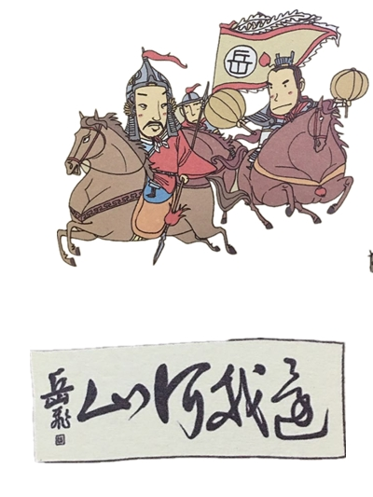
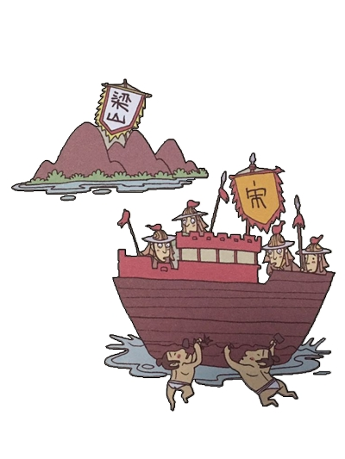
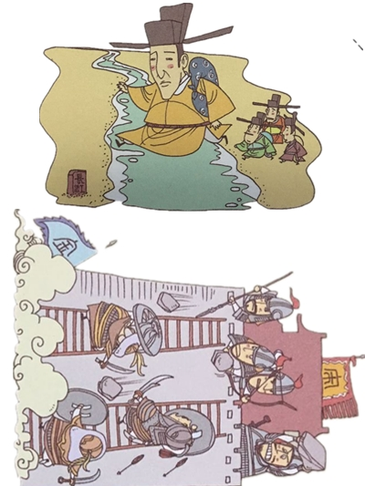
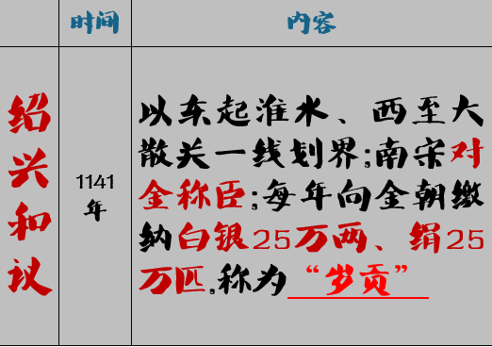
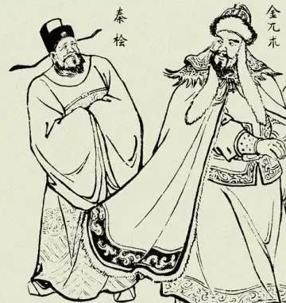
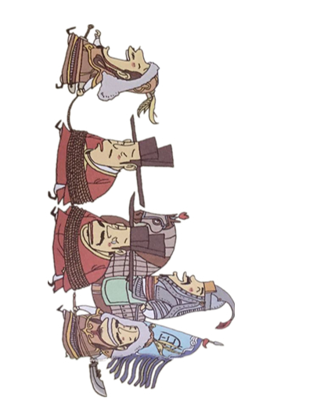
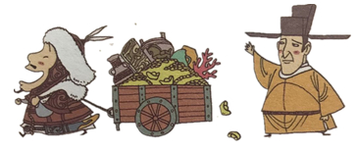
北宋康王赵构南渡，在应天府称帝，后定都临安，史称南宋。
南宋初年，宋军在与金军对抗中素质明显提高，尤以岳飞指挥的岳家军战绩卓著。
北宋后期，内忧外患，国力日衰。
1141年，南宋与金订立绍兴和议。岳飞也被南宋朝廷逮捕杀害。
1127年，北宋被东北女真族建立的金朝攻灭，徽、钦二帝被俘北去，史称“靖康之变”。

Slide 20
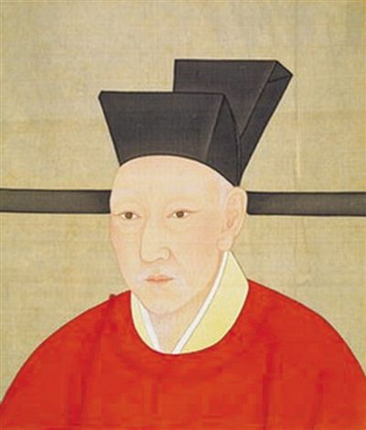
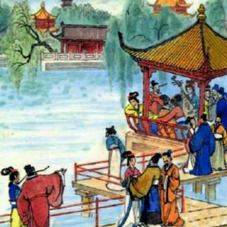
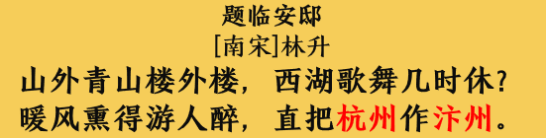
与逃跑、求和……这种政策有其深刻的历史渊源和现实原因……宋高宗对主战派将领们恢复中原，迎回徽、钦二弟的主张极其反感，他怕钦宗回来夺了他的帝位……在抗金的战争中，高宗更是对将帅严加控制，生怕他们“张皇事势”，“却致引惹”，而甘愿放弃胜利成果，与金议和。
——白寿彝
宋高宗 赵构

Slide 21
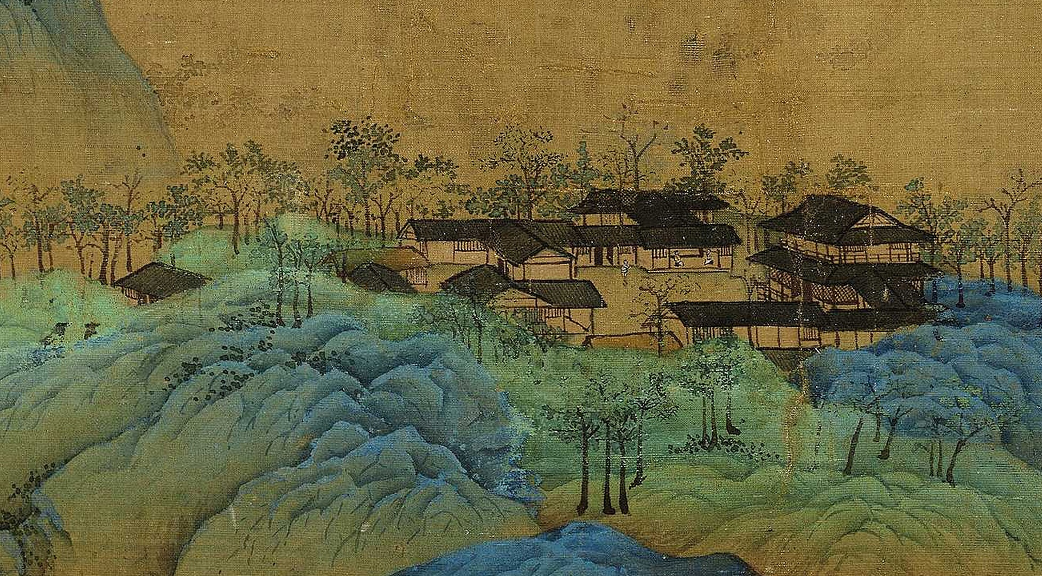
本课所学
北宋的建立与统一
加强地方控制：削实权、制钱谷、收精兵
宋初中央集权的加强
中央：二府三司、三衙、台谏
地方：四监司、通判
分散机构权力
加强中央集权的措施
两宋的政治和军事
抑制武将权力——实行崇文抑武的方针
特点及影响
北宋与辽——澶渊之盟
北宋与西夏——庆历和议
边防压力
边防压力与财政危机
财政危机——三冗二积
背景
主要内容（富国强兵）
评价、败因、启示
王安石变法
南宋的建立
南宋的偏安
岳飞抗金
偏安局面的形成（三大和议）
宋金之战

Slide 22
课堂巩固
1、（2017·北京）北宋名臣包拯清正廉洁、刚正不阿，民间尊称他为“包相爷”。他曾担任过转运使、兵部员外郎、开封府知府和枢密副使 等职务，其中“位同宰相”的是（ ）
A、转运使 B、兵部员外郎 C、知府 D、枢密副使
D
2、北宋仁宗、英宗时，朝廷财政收入较之太宗时已增长五六
倍，却出现了“太宗时能余大半而前者不敷支出”的现象。对此合理的解释时是( )
A、中央集权加强致使新弊渐生 B、社会经济发展趋向滞缓
C、经济格局变动影响财政收支 D、国家局部统一渐显弊端
A

Slide 23
3、（2014·上海卷）王安石认为国家积贫积弱的根本在于生产少，生产少而民不富，民不富则国不强。为根本上解决问题他颁行了（ ）
A、募役法和保甲法 B、青苗法和农田水利法
C、将兵法和均输法 D、方田均税法和科举新法
B
4、（2016·江苏卷）“宋沿唐制，亦贵进士科。然唐时犹兼采誉望，不专辞章。宋则糊名考校，一决文字而已。”由此可见，与唐代科举相比，宋代（ ）
A、考试程序更加公正 B、取士科目有所减少
C、进士及第尤为尊贵 D、录取人数大大增加
A

Slide 24

4.宋代官制分官、职、差遣三种，只有得到“差遣”了才能掌握实权，南宋史尧弼描绘道：“无其事虚设其官，无其功而空食其禄。”这种现象使得宋代
A．中央政府的权力削弱
B．埋下了积贫积弱的祸根
C．地方势力得到增强
D．官僚队伍膨胀及滥政
（D）

Slide 25
B

